Slide 1

История
НОВОГОДНЕЙ ЕЛКИ
БДОУ г.Омска «Центр развития ребенка – детский сад №44»
Воспитатель Кузнецова Н.И.

Slide 2

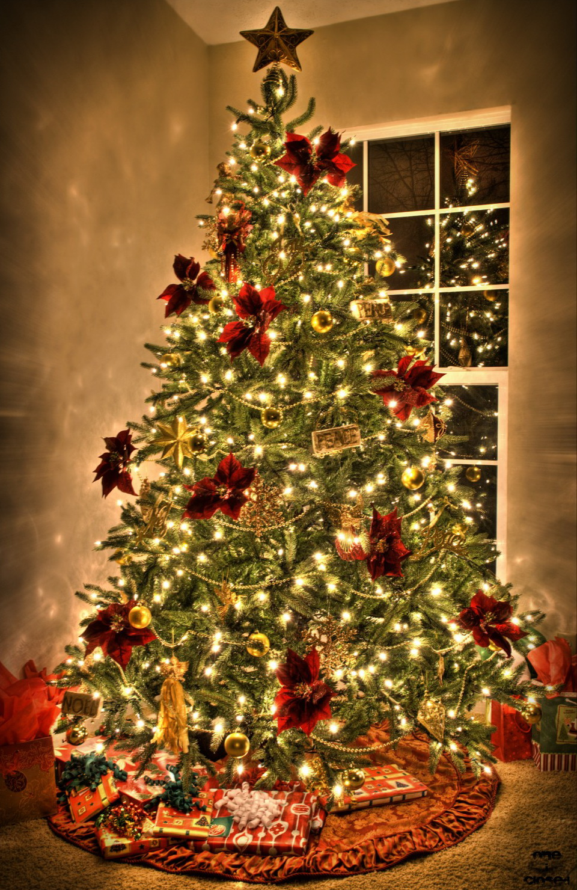
На мохнатых колких лапах
Елка в дом приносит запах:
Запах хвои разогретой,
Запах свежести и ветра,
И заснеженного леса,
И чуть слышный запах лета.
Ю. Щербаков

Slide 3
Сейчас мы не можем себе представить встречу Нового года без его символа — пушистой вечнозеленой красавицы ели. Ее устанавливают в каждом доме, украшают игрушками, мишурой и гирляндами. Ароматный запах свежей хвои, вкус мандаринов - вот с чем ассоциируется новогодний праздник. Под елочкой детвора находит свои подарки. На утренниках вокруг нее водят хороводы, поют песни. Но так было не во все времена.
Откуда на Руси появилась новогодняя елка? -

Slide 4
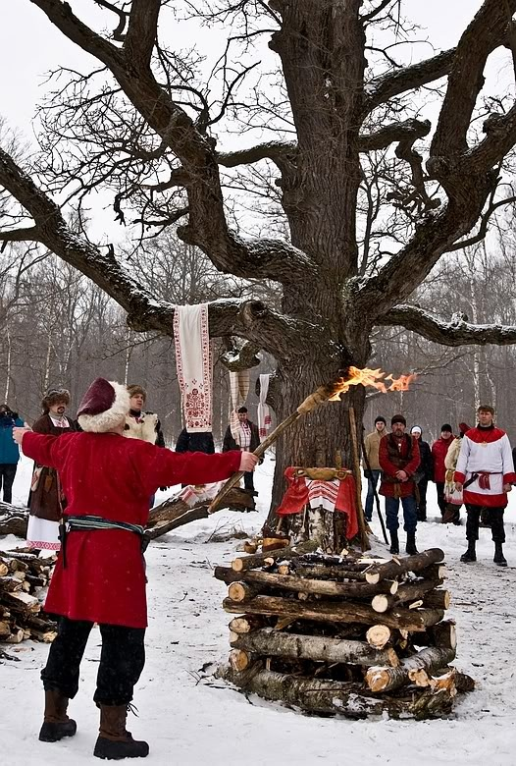
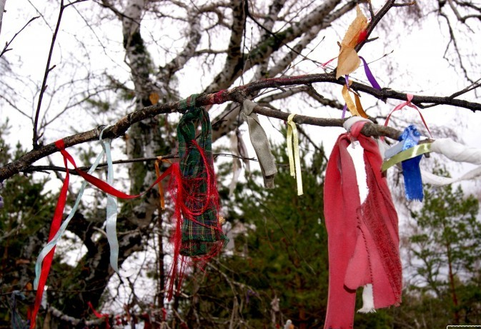
Наши предки верили, что все деревья живые, в них обитают духи. Существовал такой обычай: в конце декабря люди шли в лес, выбирали самое пушистое и высокое дерево, украшали его разноцветными лентами и делали различные подношения. Затем вокруг водили хороводы и пели обрядовые песни.
Древние славяне вместо елки наряжали дуб или березу.

Slide 5
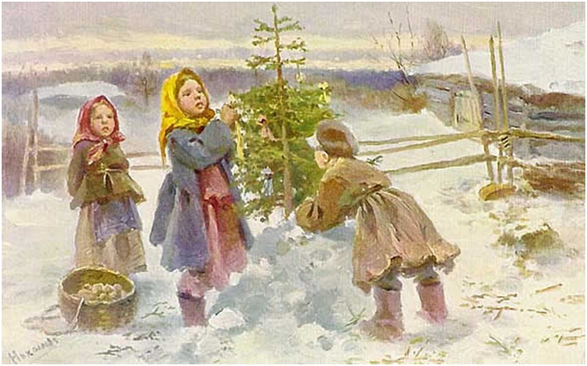
Однажды в предрождественскую ночь бедный лесоруб приютил у себя потерявшегося в лесу маленького мальчика. Он согрел, накормил и оставил у себя ночевать заблудившегося ребенка. На следующее утро мальчик исчез, а вместо себя оставил у дверей небольшое хвойное деревце. С тех пор ели стали главным рождественским атрибутом

Slide 6
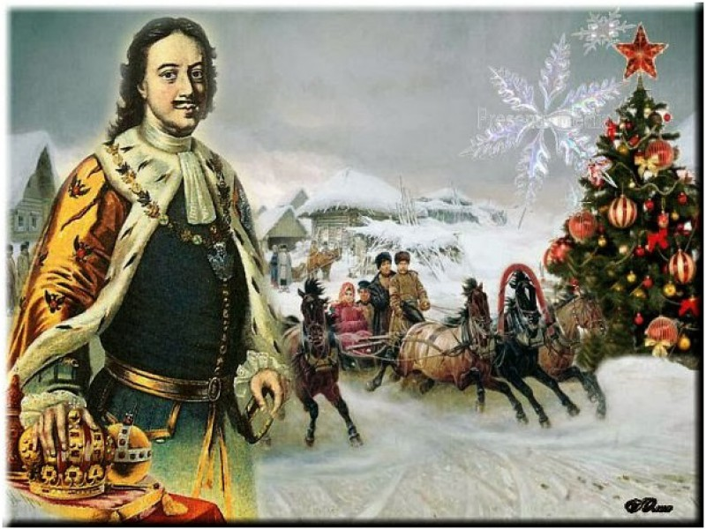
Обычай устанавливать рождественскую ель появился в стране во времена царствования Петра I.
Российским царем был издан указ о том, что знати перед
Рождеством надобно украшать свои дома сосновыми и можжевеловыми древами и ветвями. Первого января также повелевалось запускать ракеты, устраивать фейерверки и наряжать здания столицы хвойными ветвями.

Slide 7
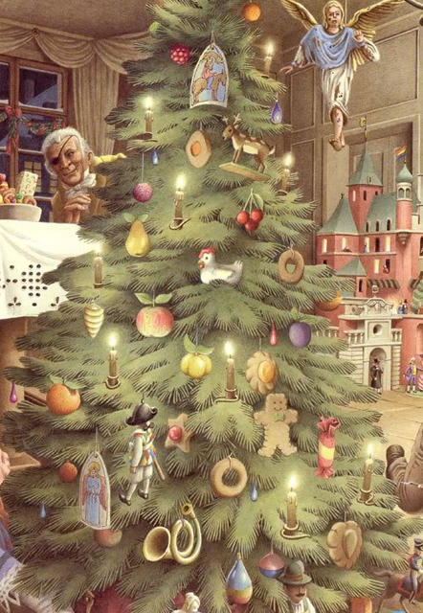
В разные времена и елки наряжали по-разному: сначала фруктами, живыми и искусственными цветами. Позже украшения стали сказочными: позолоченные шишки, коробочки с сюрпризами, сладости, орехи и горящие рождественские свечи. Вскоре добавились игрушки, сделанные своими руками: дети и взрослые мастерили их из воска, картона, ваты и фольги. А в конце XIX века на смену восковым свечам пришли электрические гирлянды.

Slide 8
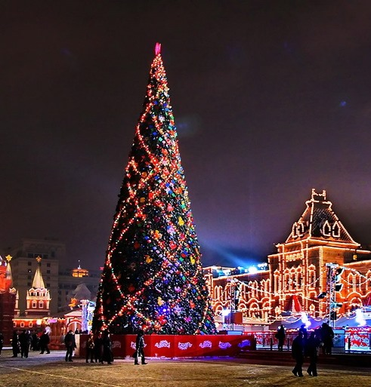
Сейчас новогодние елки устанавливают на всех крупных площадях. В нашей стране самая большая новогодняя елка – это Кремлевская елка в Москве

Slide 9
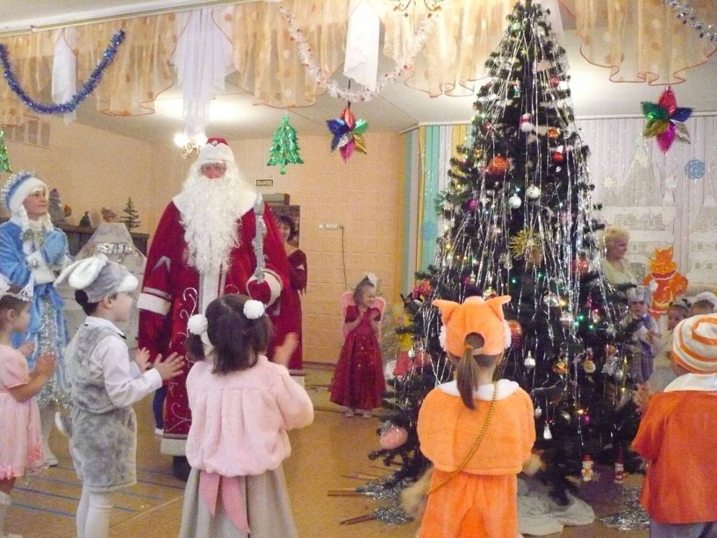
Елка (отрывок)
Гнутся ветви мохнатые
Вниз к головкам детей;
Блещут бусы богатые
Переливом огней;
Шар за шариком прячется,
А звезда за звездой,
Нити светлые катятся,
Словно дождь золотой...
Поиграть, позабавиться
Собрались дети тут
И тебе, ель-красавица,
Свою песню поют.
Все звенит, разрастается
Голосков детских хор,
И, сверкая, качается
Елки пышный убор.
Р. Кудашева

Slide 10

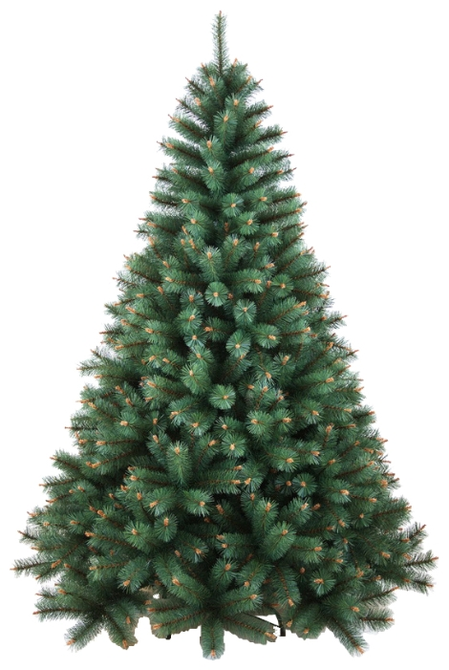




Елка (игра)
Есть одна игра для вас:
Я начну стихи сейчас.
Я начну, а вы кончайте!
Хором дружно отвечайте.
На дворе снежок идет,
Скоро праздник...
- Новый год!
Мягко светятся иголки,
Хвойный дух идет...
- От елки!
Ветви слабо шелестят,
Бусы яркие...
- Блестят!

Slide 11
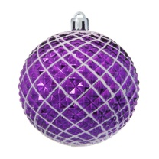

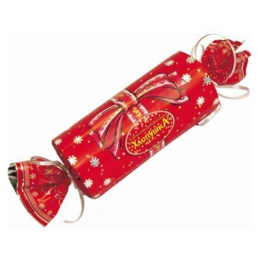
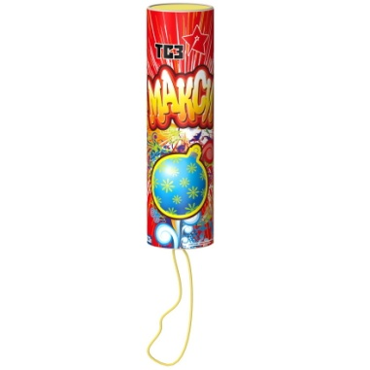
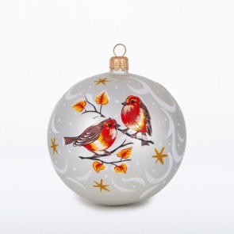
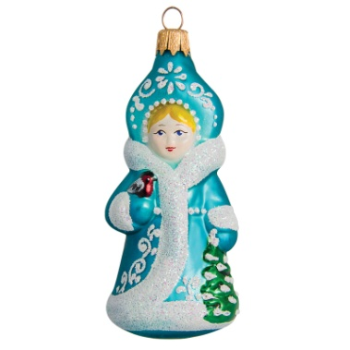
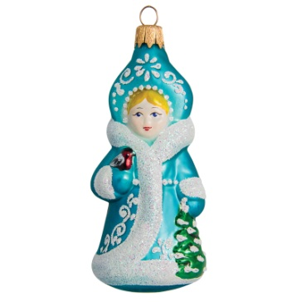

И качаются игрушки -
Флаги, звездочки,..
- Хлопушки!
Нити пестрой мишуры,
Колокольчики,..
- Шары!
Рыбок хрупкие фигурки,
Птицы, лыжницы,..
- Снегурки!

Slide 12


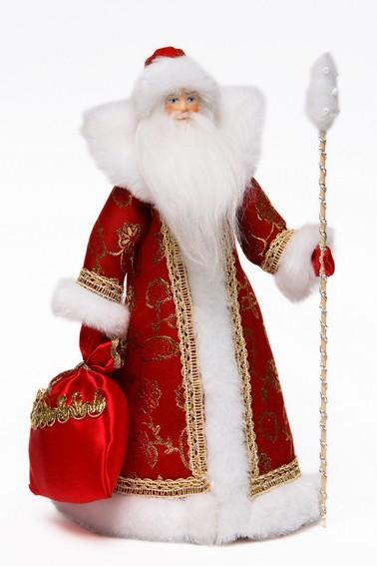
Белоус и краснонос
Под ветвями...
- Дед Мороз!
И, верхушку украшая,
Там сияет, как всегда,
Очень яркая, большая,
Пятикрылая...
- Звезда!
Ну а елка, просто диво!
Как нарядна, как...
- Красива!
Вот они зажглись на ней -
Сотни крошечных...
- Огней!
Е. Благинина

